Slide 1
PWA
Progressive Web Application

Slide 2
Mi az a PWA??

Slide 3
Progressive
Progressive /prəˈɡrɛsɪv/ adjective
happening or developing gradually or in stages.
"a progressive decline in popularity"
PWA: Fokozatosan, szakaszonként fejlődő webalkalmazás

Slide 4

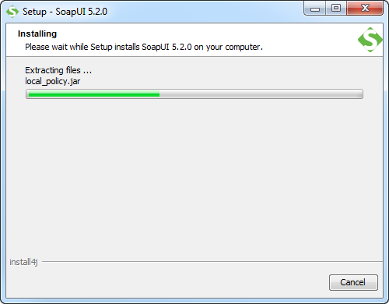
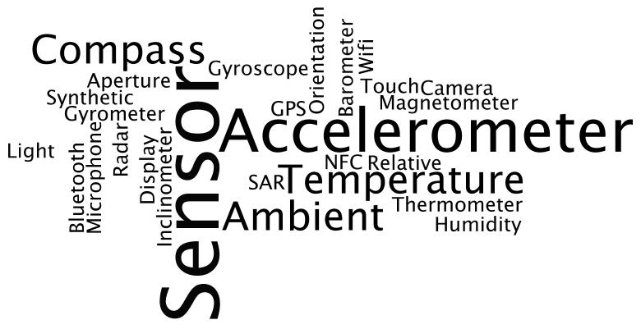
Natív App feeling webes platformon
Offline működés
Telepíthetőség
Device közeli API-k

Slide 5
Miért érdekeljen?

Slide 6
Miért érdekeljen?
PWA
Appstore nélkül elérhető, telepíthető
“Fokozatosan” alakul alkalmazássá
Költséghatékony
Mindig friss
Natív alkalmazás
AppStore elérhető
Felhasználótól azonnal elköteleződést igényel
Költségesebb
Minden platformra külön fejlesztendő
Jól kiegészíti a PWA a többi jelenlétet
Fokozatosság
Kis költségvetésnél esetleg helyettesítheti

Slide 7
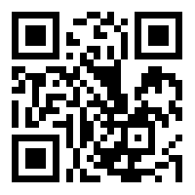
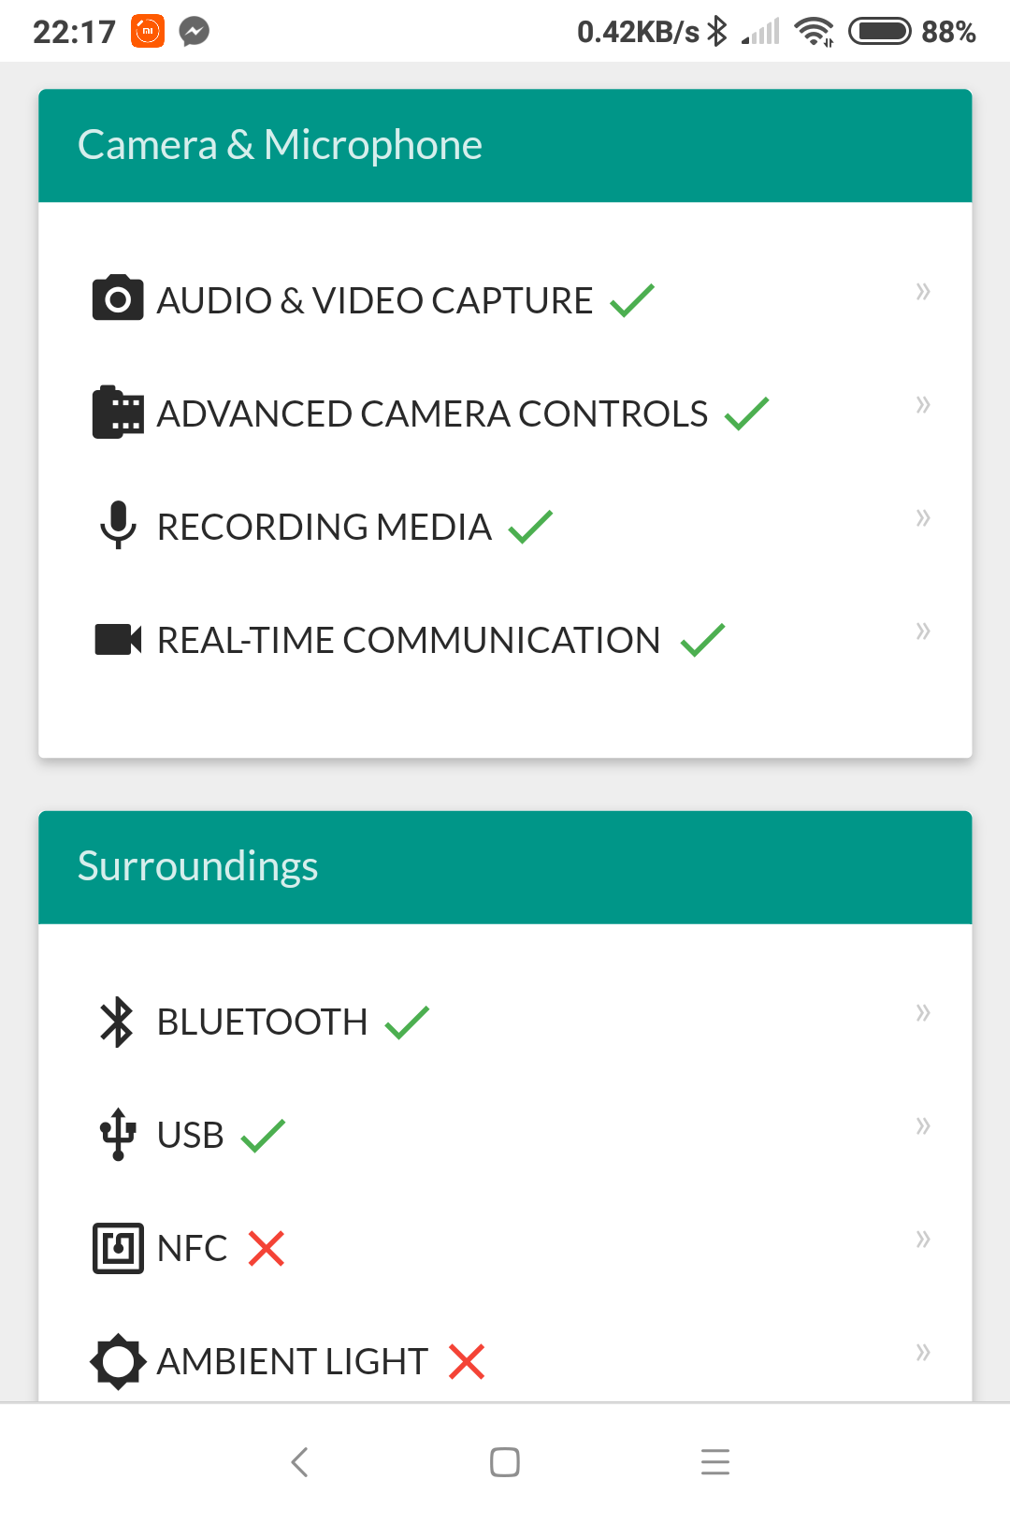
whatwebcando.today

Slide 8
Web API-k
Storage (LocalStorage, SessionStorage, IndexedDB)
WebSocket
File API
Geolocation
Web Push Notifications
Push API
Web Workers
Bluetooth
Vibration
Device orientation
Media Capture (video, audio)
Orientation, Accelerometer
HW accelerated 2D/3D graphics

Slide 9
Hogyan?

Slide 10



Technológiák
HTTPS
Promises
Fetch API

Slide 11
Promise - létrehozás
new Promise(function (resolve, reject) { ... } ) let willIGetNewPhone = new Promise( function (resolve, reject) { if (isMomHappy) { var phone = new Phone() resolve(phone) // fulfilled } else { var reason = new Error('mom is not happy') reject(reason) // reject } } )

Slide 12
Promises - használat
function askMom() { willIGetNewPhone.then(function (phone) { console.log(phone) }).catch(function (error) { console.log(error) }) }
async function askMom() { try { let phone = await willIGetNewPhone console.log(phone) } catch (error) { console.log(error) } }

Slide 13
fetch()
try { const request = new Request(url, { method: 'POST', body: 'SomeData' }) let response = await fetch(request) } catch (error) { console.log(error) }

Slide 14
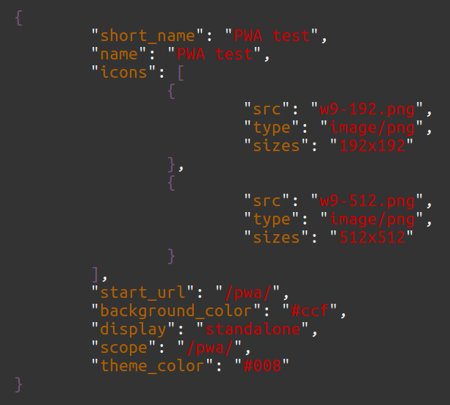
Web App Manifest
Alkalmazás
Neve
Ikonja
Splash screen
Megjelenés
standalone
fullscreen
Orientation
<link rel="manifest" href="...">

Slide 15
Service Worker
Cache API
Fetch API
Push API
Background Sync API

Slide 16
Service Worker - registration
var savedBIPEvent function onBeforeInstallPrompt(evt) { evt.preventDefault() savedBIPEvent = evt // Later: savedBIPEvent.prompt() } if ('serviceWorker' in navigator) { (async function () { try { let reg = await navigator.serviceWorker.register('sw.js') window.addEventListener('beforeinstallprompt', onBeforeInstallPrompt) } catch (err) { console.error('Service Worker registration failed: ', err) } }()) }

Slide 17
Service Worker - Életciklus
install
telepítéskor fut
új verziókor újra
Cache inicializálás
activate
upgrade esetén megvárja, amíg a futó oldalak bezáródnak
Régi cache cleanup
self.addEventListener('install', onInstall) self.addEventListener('activate', onActivate)
self.addEventListener('fetch', onFetch) self.addEventListener('push', onPush)
self.addEventListener('pushsubscriptionchange', onPushC) self.addEventListener('sync', onSync)

Slide 18

Cache policy
Offline first
Network first
Native-like

Slide 19
Service Worker - install event
const CACHE = 'cache-v1'
const PRECACHE_URLS = [ './', 'main.js', 'image.png' ]
function onInstall(evt) { evt.waitUntil(async function() { let cache = await caches.open(CACHE) await cache.addAll(PRECACHE_URLS) self.skipWaiting() }()); }

Slide 20
Service Worker - activate event
const CACHE = 'cache-v2'
function onActivate(evt) { evt.waitUntil(async function() { let cacheList = (await caches.keys()).filter(name => name !== CACHE) await Promise.all(cacheList.map(name => caches.delete(name))) await self.clients.claim() }()) }

Slide 21
Service Worker - fetch event
function onFetch(evt) { if (evt.request.method !== 'GET' || !evt.request.url.startsWith(self.location.origin)) return evt.respondWith(async function() { let res = await caches.match(evt.request) if (res) return res let cache = await caches.open(CACHE) try { res = await fetch(evt.request) await cache.put(evt.request, res.clone()) return res } catch(err) { return null } }()) }

Slide 22
Service Worker - push eventek
function onPush(evt) { const {title, body, icon} = evt.data.json() evt.waitUntil( self.registration.showNotification(title, {body, icon}) ) } function onPushSubscriptionChange(evt) { evt.waitUntil( self.registration.pushManager.subscribe({ userVisibleOnly: true }) .then(function(subs) { /* Save subscription */ }) ) }

Slide 23

Köszönöm a figyelmet!
Hajba Szilárd
products.symbion.hu
szilard@symbion.hu

